Slide 1

Mitkä kolme asiaa oppilaasi tulisi hallita, kun hän päättää peruskoulun?

Slide 2
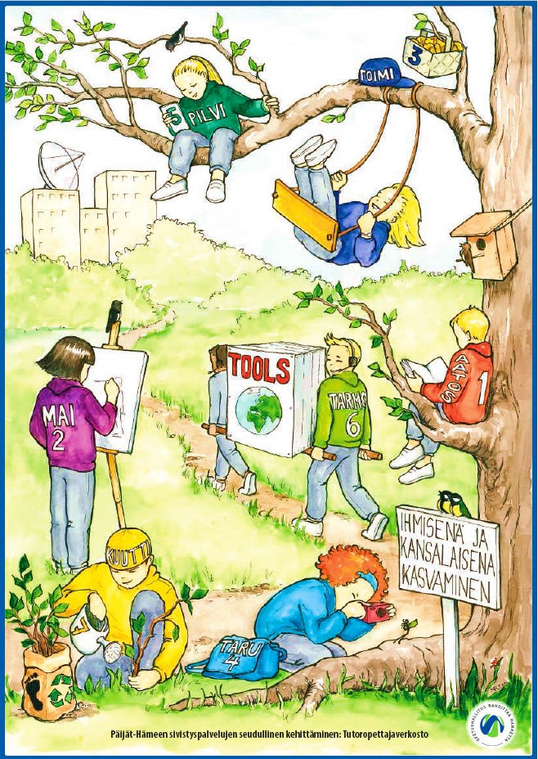

Laaja-alaisen osaamisen taitojen
edistämispaketti
Seitsemän
taitavaa
sisarusta
Päijät-Hämeen sivistyspalvelujen seudullinen kehittäminen: Tutoropettajaverkosto

Slide 3
Tavoitteet
Varmistetaan laaja-alaisen osaamisen tavoitteiden toteutuminen seudullisesti
Tehdään näkyväksi laaja-alaisen osaamisen taidot koulutyössä
Huolehditaan että jokainen opettaja kiinnittää huomiota laaja-alaisten tavoitteiden toteutumiseen omassa opetuksessaan kunkin oppiaineen tavoitteisiin sidottujen laaja-alaisten painotusten mukaisesti
Tehdään näkyväksi jo olemassa olevat laaja-alaista osaamista tukevat käytänteet ja valitaan kehittämiskohteet kouluittain/kunnittain.
Oppilaalle, opettajalle ja huoltajille selkiytyvät tulevaisuuden taidot

Slide 4
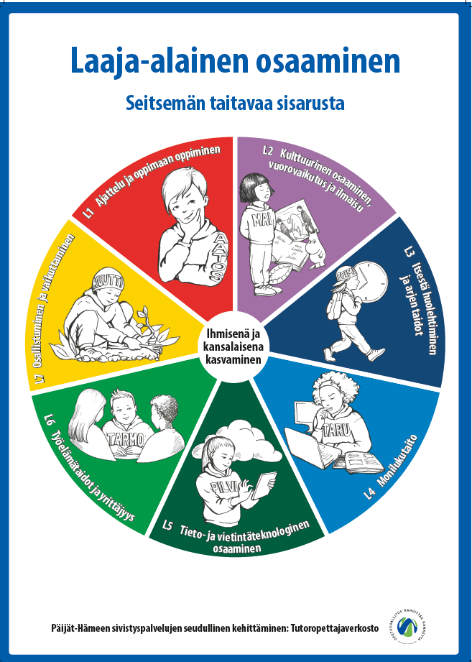
Edistämispaketissa laaja-alaisen osaamisen taitojen konkretisointi tapahtuu Seitsemän taitavan sisaruksen avulla. Jokainen hahmo konkretisoi yhtä laaja-alaista taitoa.
Edistämispaketin avulla oppilaan on helppo samaistua Seitsemän taitavan sisaruksen hahmoihin ja löytää näin myös omia vahvuuksiaan.

Slide 5

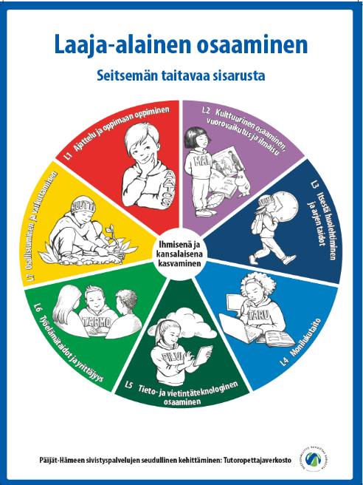

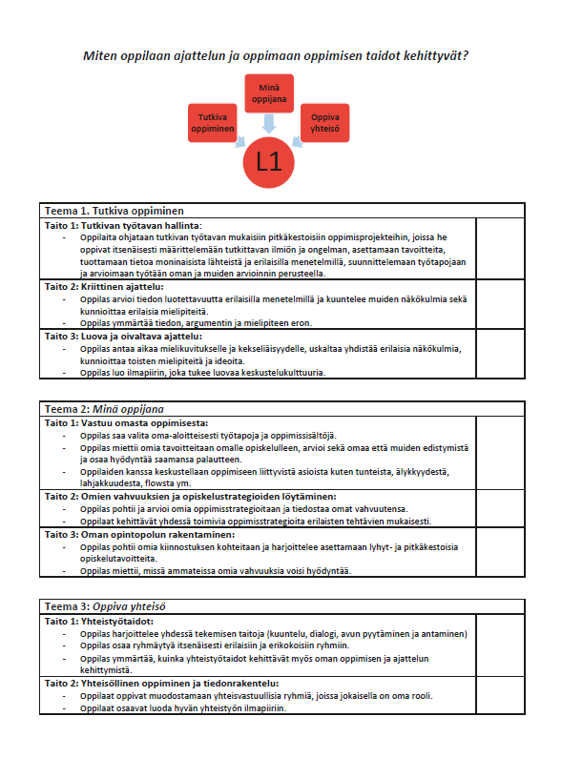
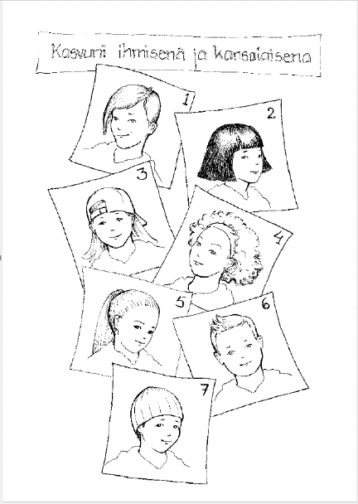
Edistämispaketti sisältää pääjulisteen, laaja-alaisten taitojen kakkujulisteen, opettajan vinkkikortit sekä oppilaan työvihon.
Materiaali on helppo työväline kaikille esi- ja peruskouluikäisten kanssa toimiville.

Slide 6
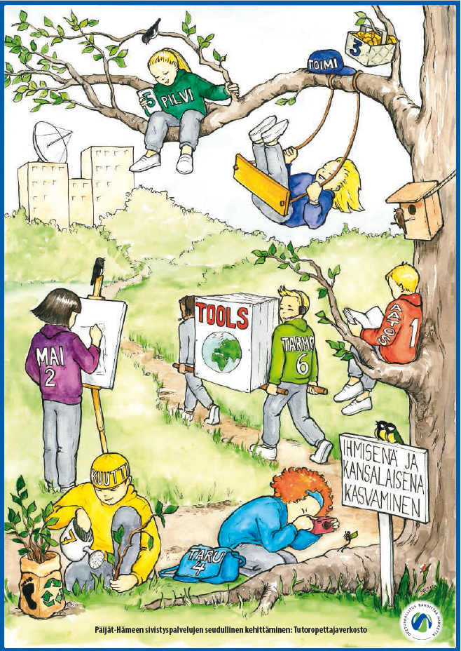

Slide 10
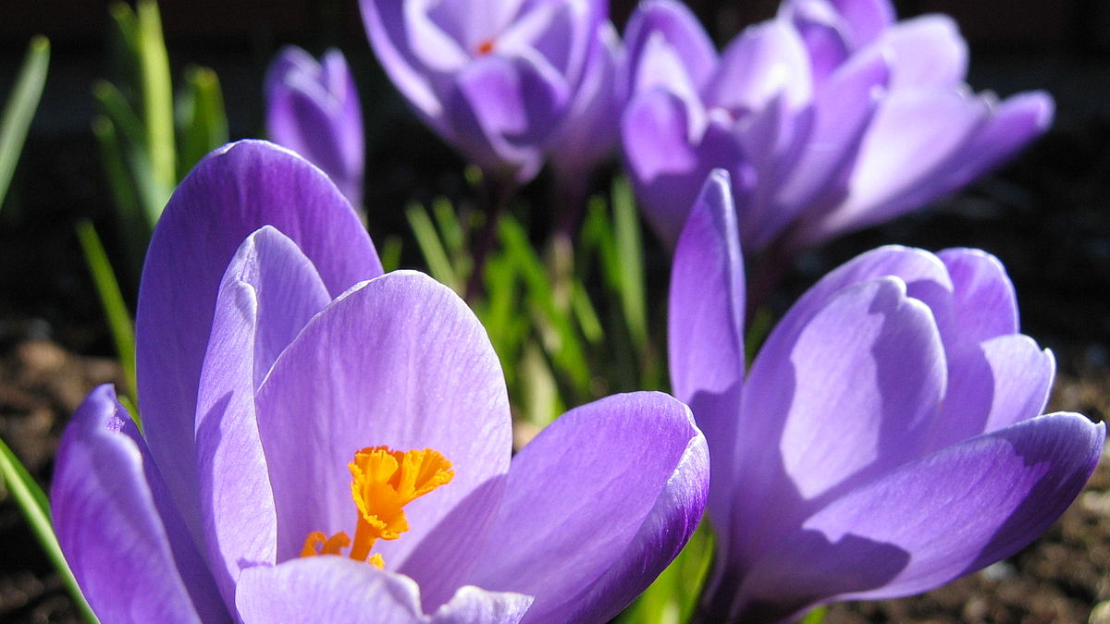
KIITOS!
Hanna Hämäläinen, Hartola
Sari Kähkönen, Hollola
https://hyvatkaytannot.oph.fi

Slide 11
Keskustelukysymyksiä:
Millaisia ideoita/ajatuksia materiaali herättää?
Miten koulussanne on huomioitu laaja-alaiset taidot?
toimintakulttuurissa/koulun toiminnan kehittäminen
yksittäisissä ryhmissä/opetuksessa
Millaisia hyviä käytänteitä on tiedossa laaja-alaisiin tavoitteisiin liittyen?
Onko alakoulun ja yläkoulun välillä eroa?

